Slide 1


Slide 2

AGENDA
01
02
03
05
06
04
Principio de desarrollo de software
¿Qué es SOLID?
Ejemplo práctico en vivo
Interacción entre Modelo, Vista y Controlador
KISS, DRY, YAGNI
Componentes: MVC (Modelo-Vista-Controlador)

Slide 3

01
Principio de desarrollo de software

Slide 4
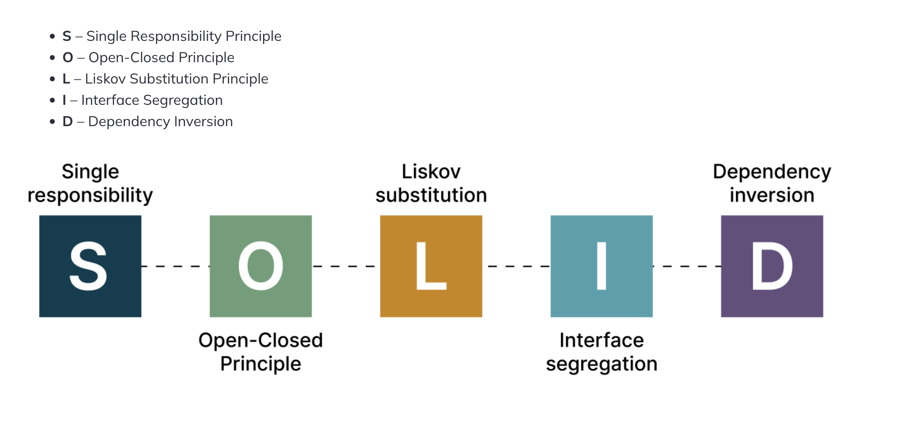
¿Qué es SOLID?
SOLID: es un acrónimo que engloba cinco principios de diseño de software que buscan mejorar la calidad del código.
Estos principios son clave para crear software escalable, mantenible y flexible a cambios.

Slide 5
SOLID
Principios:
Single Responsibility Principle (SRP): Cada clase debe tener una sola responsabilidad o razón para cambiar.
Open/Closed Principle (OCP): Las entidades de software deben estar abiertas para extensión, pero cerradas para modificación.
Liskov Substitution Principle (LSP): Las clases derivadas deben poder sustituir a sus clases base sin alterar el comportamiento del programa.
Interface Segregation Principle (ISP): Los clientes no deben depender de interfaces que no usan.
Dependency Inversion Principle (DIP): Los módulos de alto nivel no deben depender de módulos de bajo nivel; ambos deben depender de abstracciones.
problemas comunes como el aumento de la complejidad del código, dificultades en el mantenimiento y la falta de modularidad.

Slide 6
Desglose de los principios SOLID
Single Responsibility Principle (SRP)
Definición: Una clase debe tener una única responsabilidad.
Ejemplo: Una clase UserManager que maneja tanto la autenticación como la notificación rompe este principio.
Mejora: Crear dos clases: AuthenticationManager y NotificationManager.

Slide 7
Desglose de los principios SOLID
Open/Closed Principle (OCP)
Definición: Las clases deben estar abiertas para extensión, pero cerradas para modificación.
Ejemplo: Añadir nuevos tipos de reportes sin modificar la clase principal usando interfaces.

Slide 8
Desglose de los principios SOLID
Liskov Substitution Principle (LSP):
Definición: Los objetos de una clase derivada debe poder sustituir a los de una clase base sin alterar el comportamiento.
Ejemplo: Usar clases que hereden correctamente de una clase base sin romper la funcionalidad.

Slide 9
Desglose de los principios SOLID
Interface Segregation Principle (ISP):
Definición: Los clientes no deben estar obligados a depender de interfaces que no usan.
Ejemplo: En lugar de una interfaz grande, crea múltiples interfaces específicas.

Slide 10
Desglose de los principios SOLID
Dependency Inversion Principle (DIP)
Definición: Los módulos de alto nivel no deben depender de módulos de bajo nivel, ambos deben depender de abstracciones.
Ejemplo: Implementar inyecciones de dependencias usando interfaces en lugar de clases concretas.
Mostrar código Comparativo en IDE

Slide 11
Ejemplo Comparativo
Código sin SOLID | Código aplicando SOLID:
Problemas en este código sin SOLID: Violación del principio de responsabilidad única (SRP): La clase ReportGenerator tiene la responsabilidad de generar diferentes tipos de reportes, lo cual aumenta su complejidad. Violación del principio abierto/cerrado (OCP): Si queremos agregar otro tipo de reporte, tendríamos que modificar la clase ReportGenerator, lo cual va en contra de la idea de que el código debe estar "cerrado para modificación y abierto para extensión". Acoplamiento: La clase está fuertemente acoplada a los tipos de reportes, lo que dificulta cambios o extensiones. | Diferencias clave: Con SOLID: Ahora cada clase tiene una responsabilidad única, se puede agregar un nuevo tipo de reporte sin modificar las clases existentes, y la clase ReportManager está desacoplada de las implementaciones concretas de los reportes. Facilidad de extensión: Para agregar un nuevo tipo de reporte, como ExcelReport, solo necesitamos crear una nueva clase que implemente la interfaz Report y utilizarla sin modificar el código existente. Modularidad: El código es más fácil de mantener y probar debido a la clara separación de responsabilidades.

Slide 12
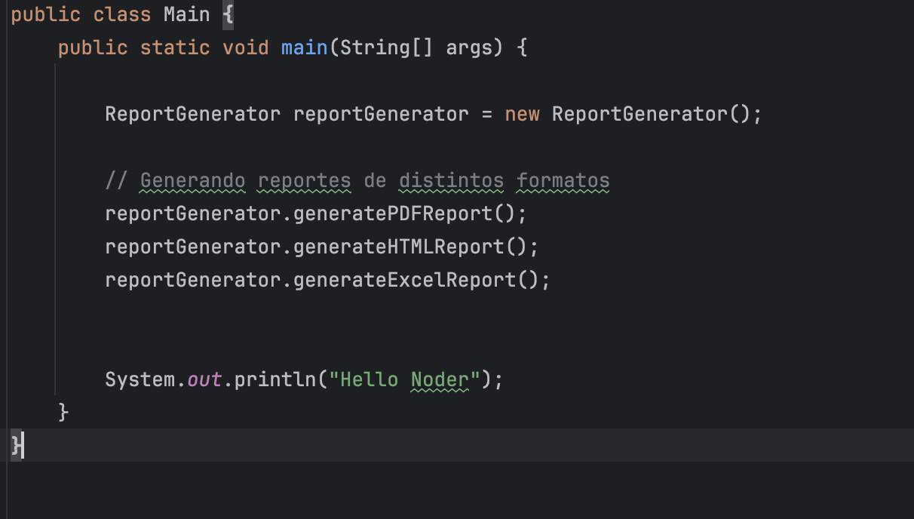
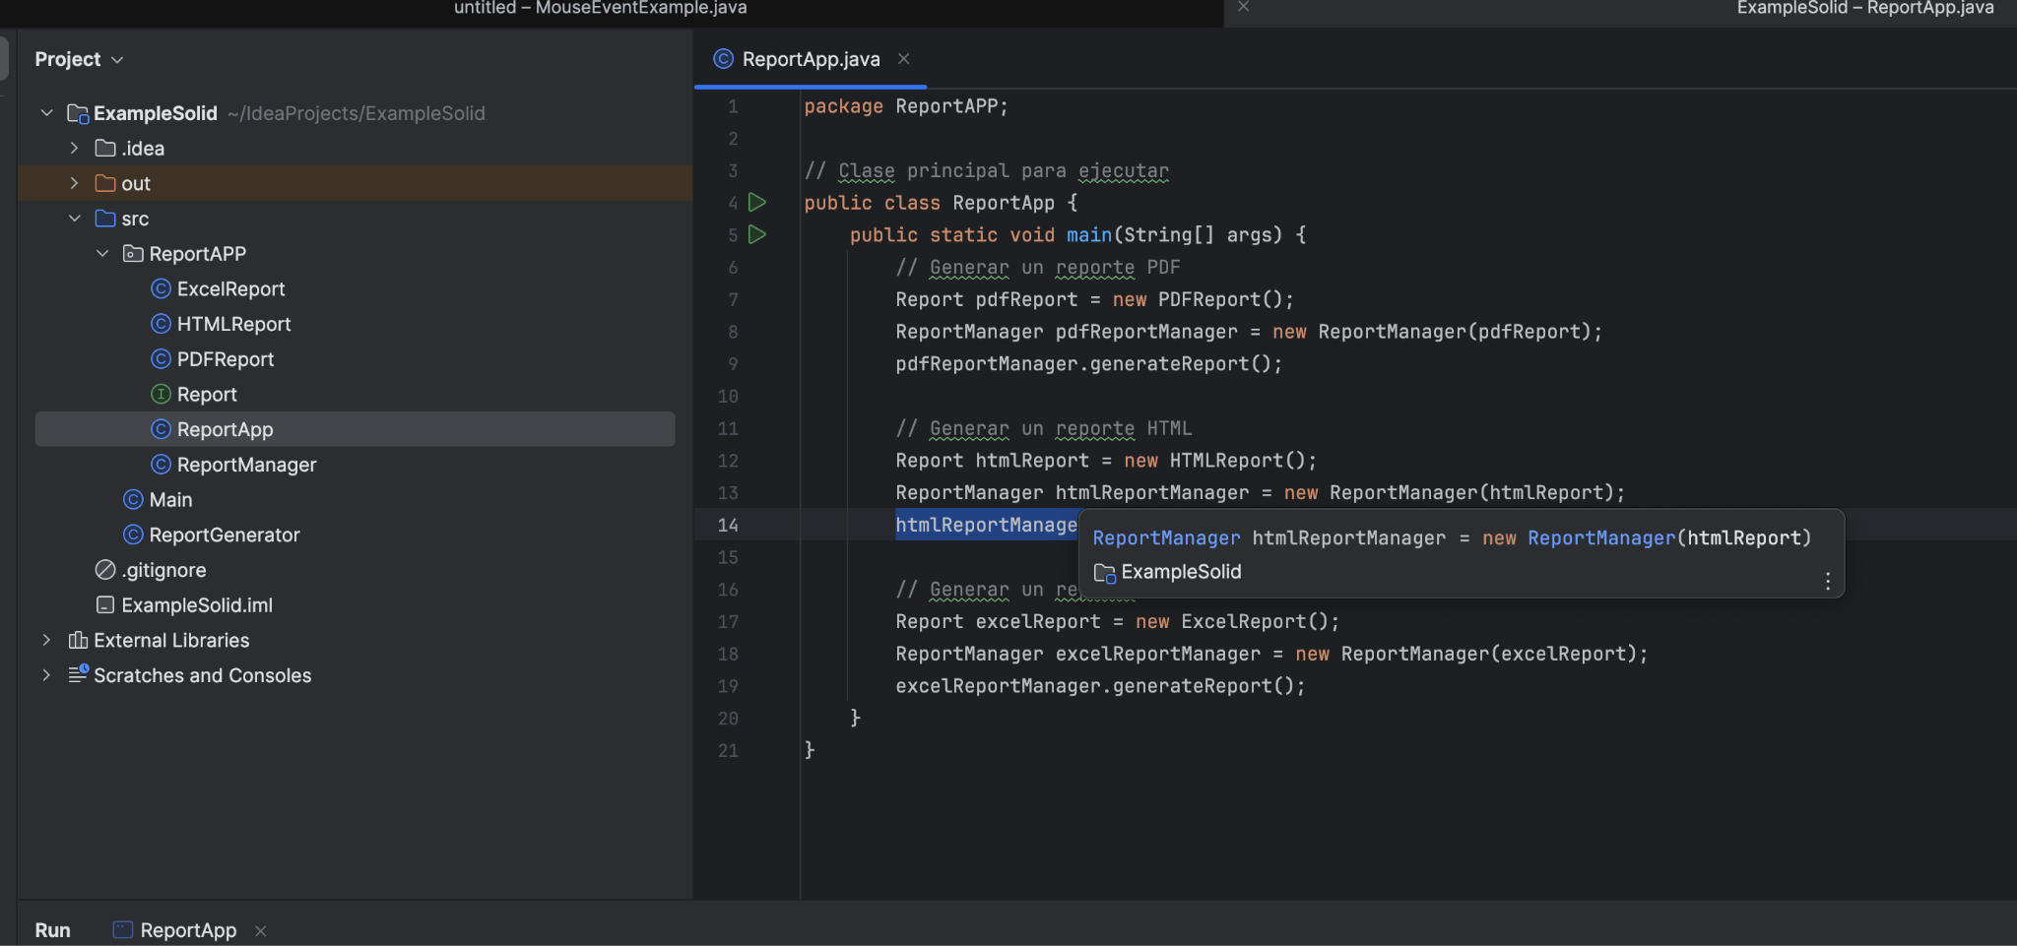
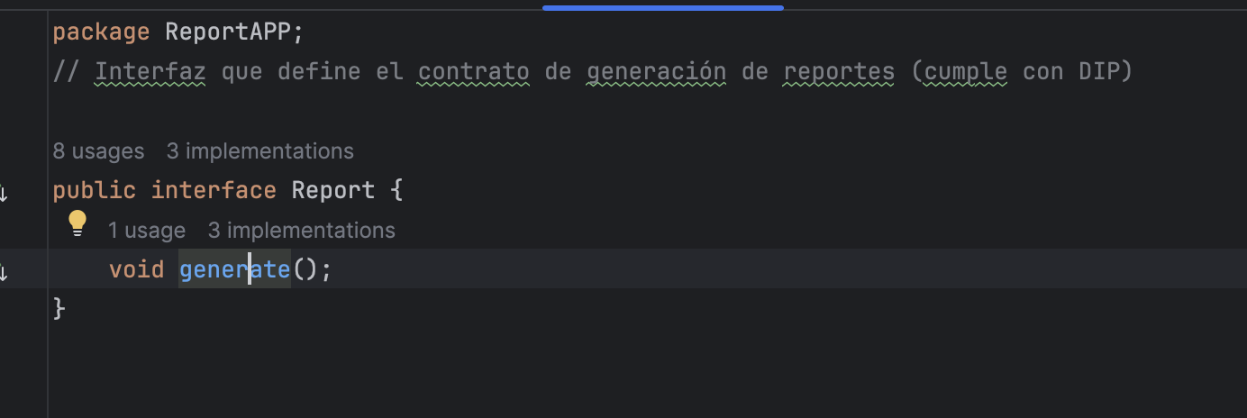
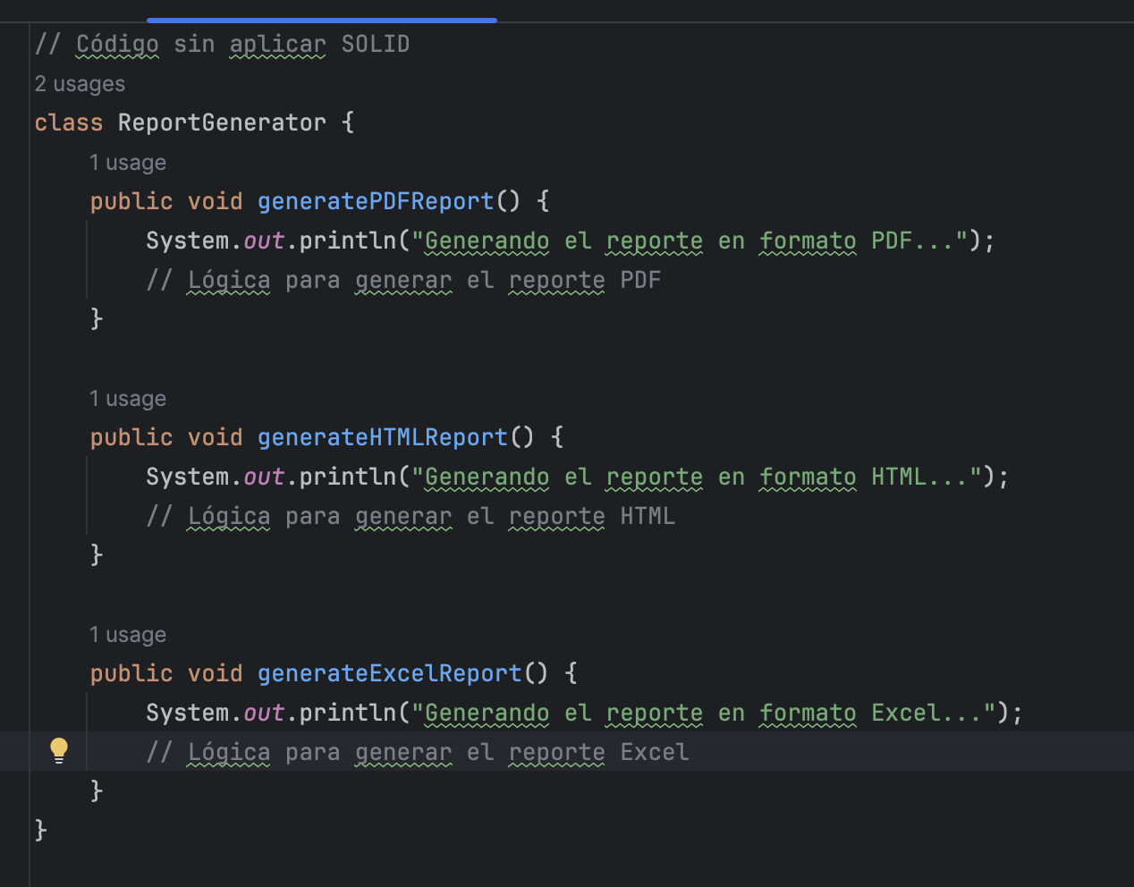
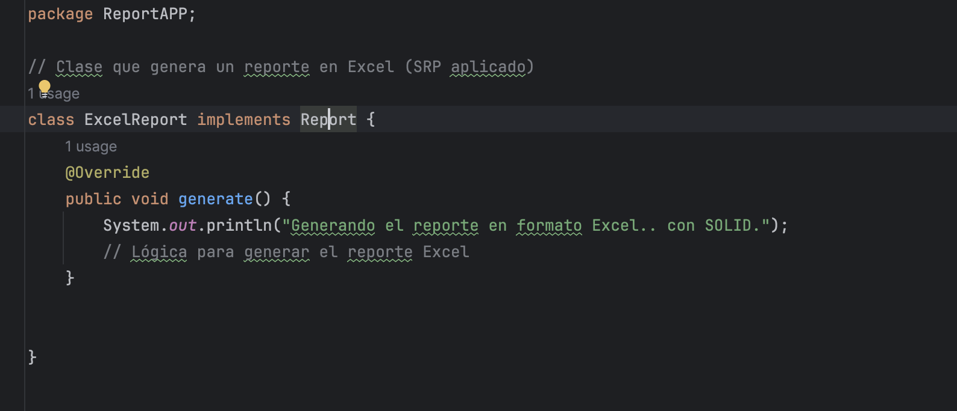
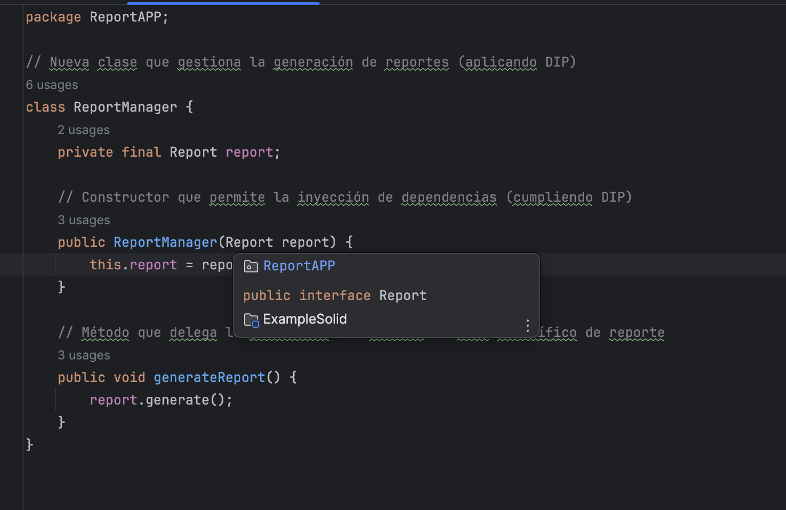
Ejemplo Comparativo
Código sin SOLID | Código aplicando SOLID:

Slide 13
¿Qué son KISS, DRY, YAGNI?
02
JAVA
Notes:
Kick Off; Interlocutores?

Slide 14
¿Qué son KISS, DRY, YAGNI?
KISS (Keep It Simple, Stupid): Mantén el código lo más simple posible. La simplicidad facilita el mantenimiento y la comprensión.
DRY (Don't Repeat Yourself): No repitas el código. Si detectas código duplicado, reestructúralo para que sea reutilizable.
YAGNI (You Aren't Gonna Need It): No implementes funcionalidad innecesaria "por si acaso". Céntrate solo en lo que es requerido en ese momento.
Estos principios buscan evitar la complejidad innecesaria y mejorar la eficiencia, manteniendo el código limpio y manejable.

Slide 15
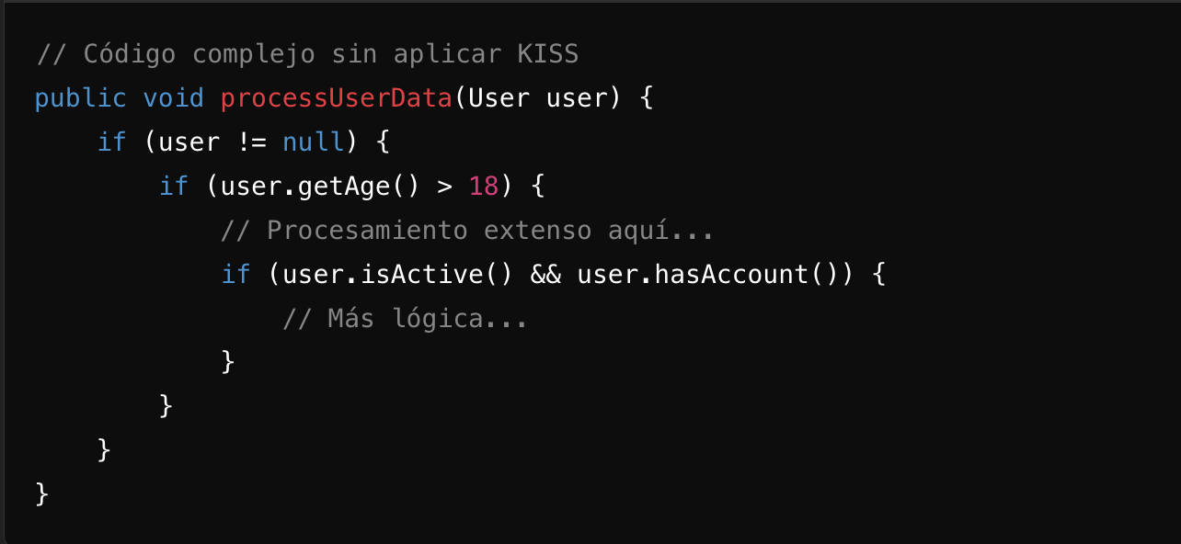
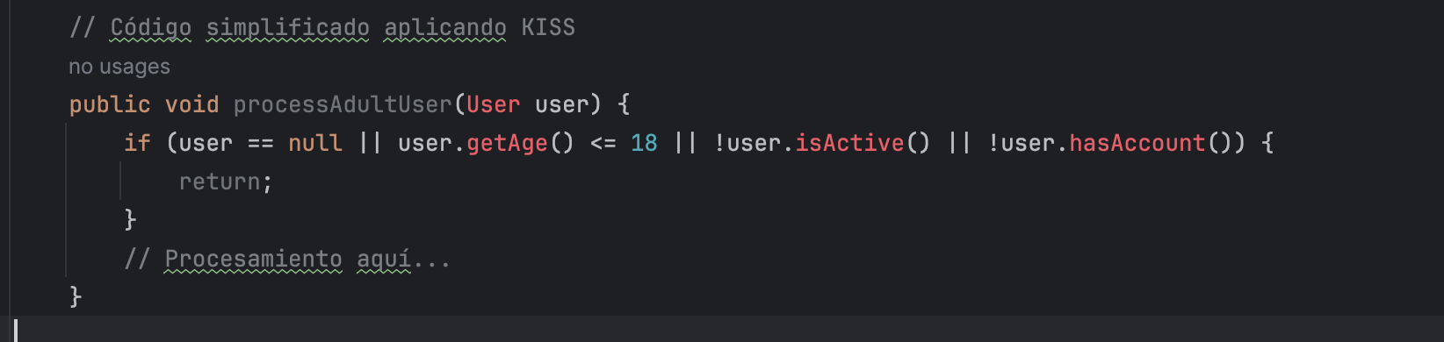
Ejemplo de código sobrecargado (sin KISS):
Ejemplo simplificado aplicando KISS:
Ejemplo simplificado aplicando KISS:
la diferencia en legibilidad y mantenimiento. La versión simplificada es más clara y fácil de entender.

Slide 16
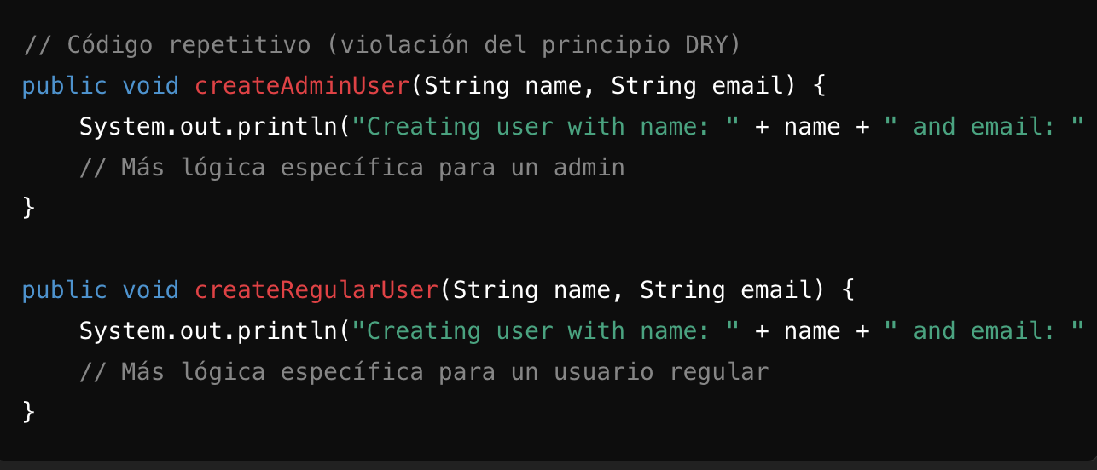
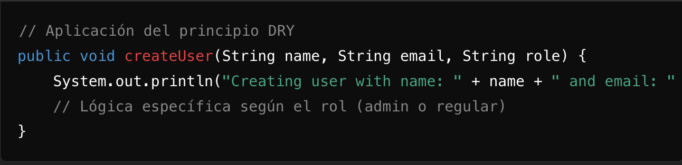
Ejercicio de Reescritura de Código (DRY, YAGNI)
Código reescrito aplicando DRY:

Slide 17
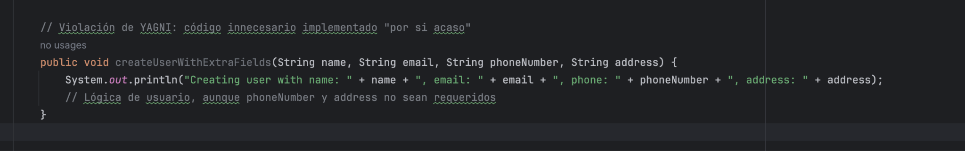
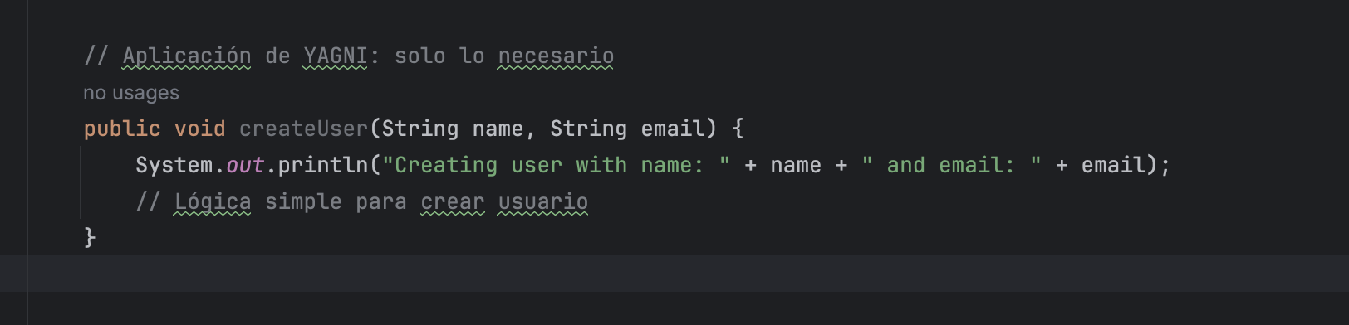
Ejercicio de Reescritura de Código (DRY, YAGNI)
Código reescrito aplicando YAGNI:
Identificación de redundancias en el código y en la eliminación de funcionalidades innecesarias

Slide 18
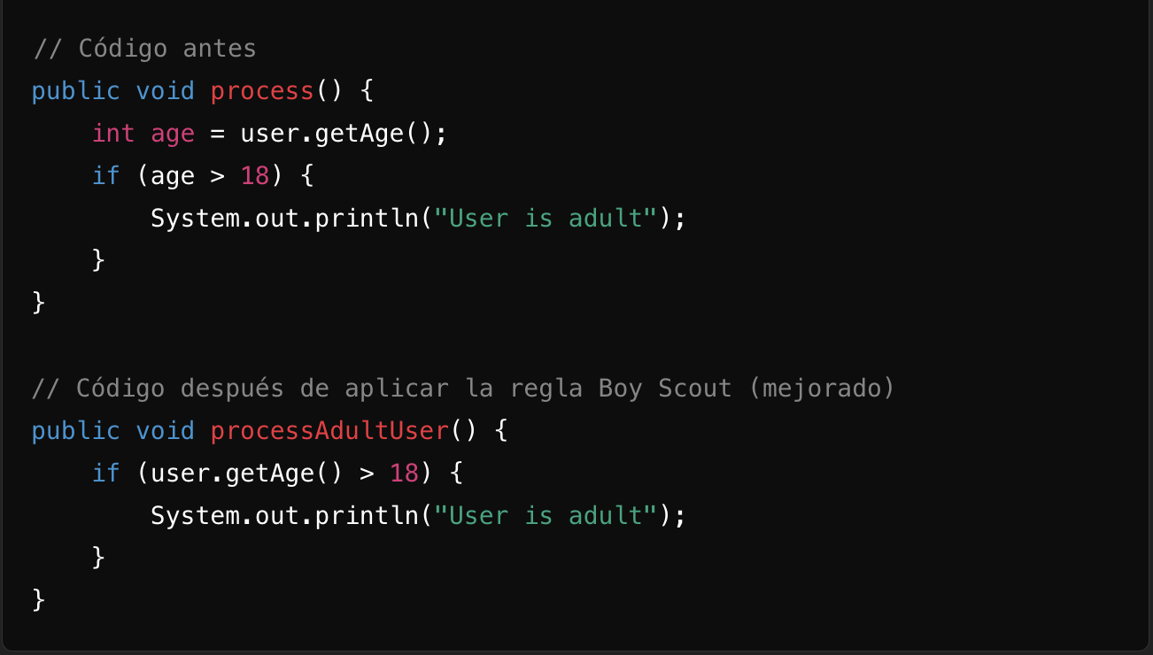
La Regla del Boy Scout Deja el código mejor de lo que lo encontraste
Descripción: La regla del Boy Scout sugiere que siempre que revises o toques el código, lo dejes en un estado mejor que en el que lo encontraste. Puede ser mejorar la legibilidad, eliminar redundancias o añadir comentarios claros.
No es necesario hacer grandes cambios, pero sí asegurarse de que el código siempre mejore.

Slide 19
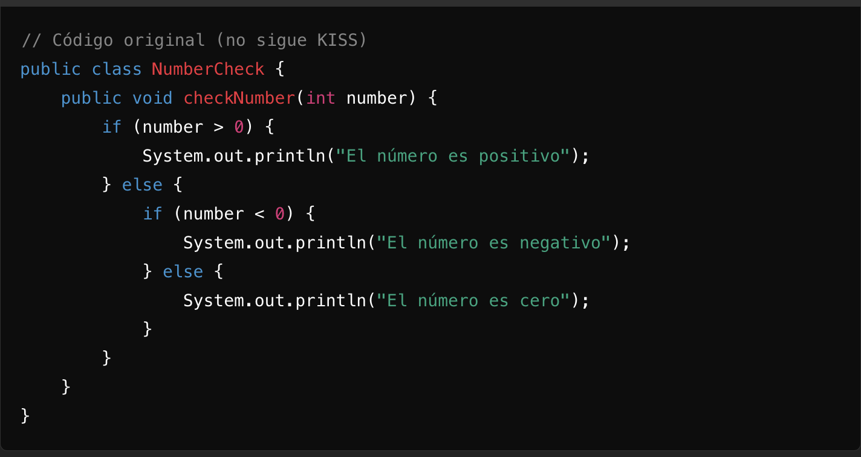
Ejercicios Prácticos
Ejercicio 1: Aplicando KISS
Descripción del ejercicio: El siguiente código tiene una lógica compleja para determinar si un número es positivo, negativo o cero. Pide a los estudiantes que simplifiquen el código aplicando el principio KISS.

Slide 20
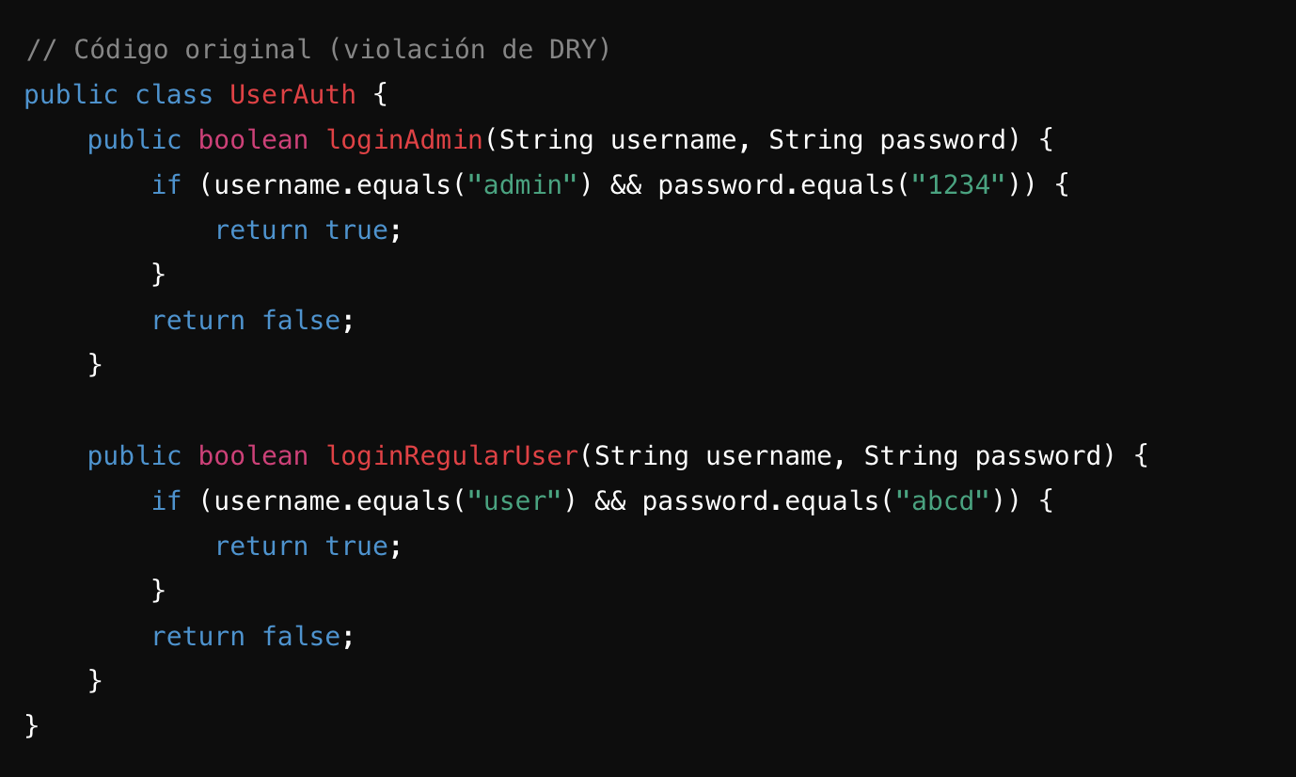
Ejercicios Prácticos
Ejercicio 2: Aplicando DRY
Descripción del ejercicio: El siguiente código tiene lógica repetida para verificar la validez de las credenciales de usuario. Pide a los estudiantes que refactorizar el código eliminando la redundancia y aplicando el principio DRY.

Slide 21
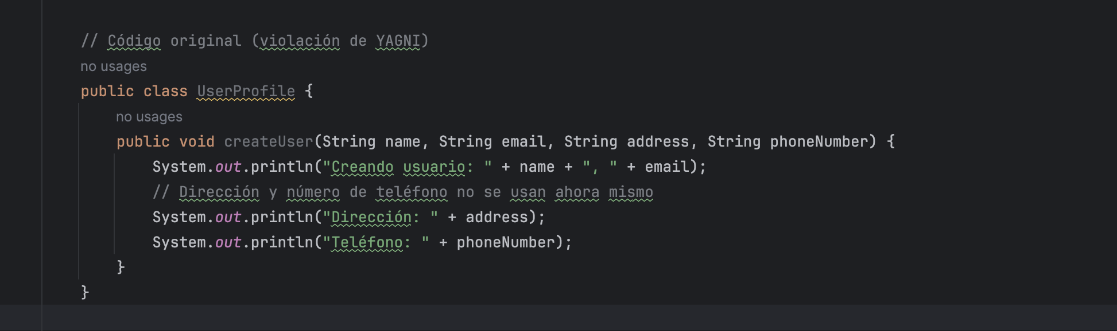
Ejercicios Prácticos
Ejercicio 3: Aplicando YAGNI
Descripción del ejercicio: El siguiente código contiene lógica innecesaria que no se usa actualmente en el sistema. Pide a los estudiantes que eliminen las partes no necesarias aplicando el principio YAGNI.

Slide 22

GRACIAS!
Please keep this slide for attribution

